Slide 1
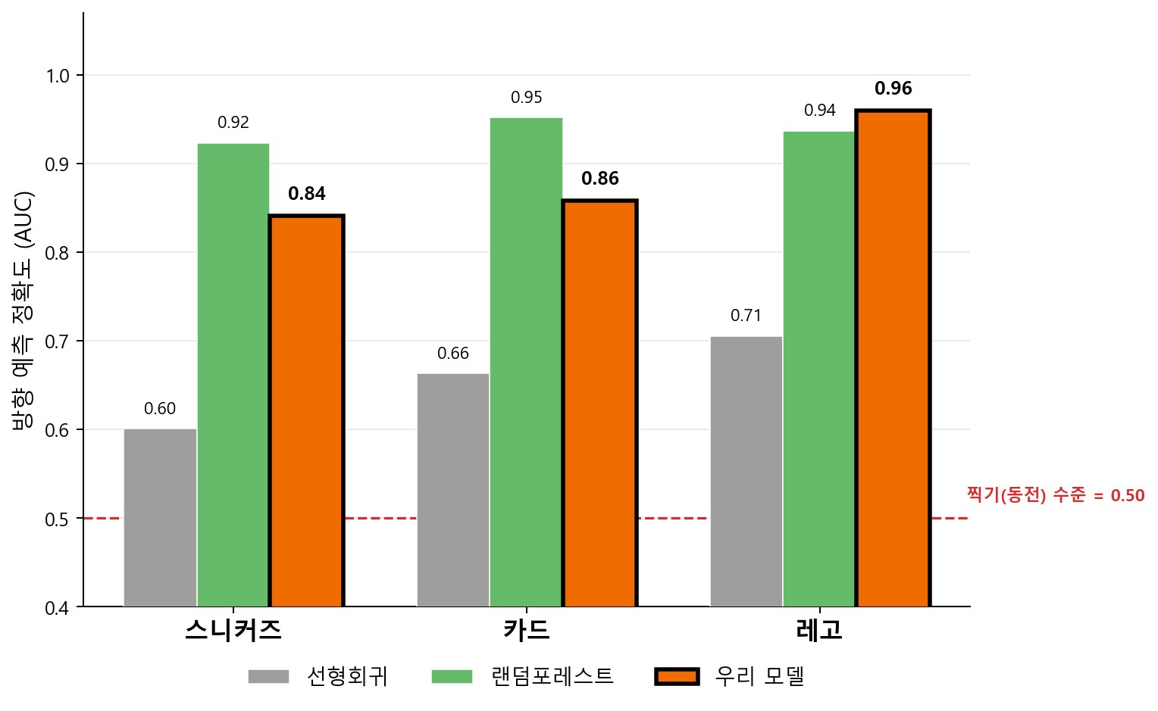
기존 방법과의 비교 — 동일 데이터로 정면 평가
기존 리셀 예측 방법(선형회귀·랜덤포레스트)과 주식의 대체데이터 기법을 같은 데이터로 비교
■ 비교한 방법 (출처)
선형회귀 [리셀·Raditya 2021] — 직선으로 관계를 긋는 전통 통계
랜덤포레스트 [리셀·Raditya 2021] — 여러 결정트리를 합친 머신러닝
우리 모델 [주식→리셀] — 주식에서 검증된 미디어 예측법(검색·감성)을 리셀에 적용
※ Raditya 2021은 2개 모델(선형·RF)만 비교 — 우리는 XGBoost·미디어를 추가 확장
■ AUC가 뭔가요?
가격이 "오를지·내릴지" 방향을 맞히는 정확도.
0.5 = 찍기(동전) · 1.0 = 완벽 · 0.9↑ = 매우 잘 맞힘
■ 기대효과
한눈에 보기 옛 방식(선형회귀)은 잘 못 맞혔지만(0.60~0.71),
우리 ML 모델은 훨씬 정확(0.84~0.96) → 머신러닝 + 미디어 접근이 리셀 예측에 효과적
· 투자자: 가격 방향을 미리 파악
· 플랫폼: 수요 급증을 사전에 감지
· 학술: 주식의 대체데이터 예측법을 리셀 시장에 처음 적용·검증
※ 동일 데이터·동일 검증(시간순 교차검증 5-fold) 평균 AUC. 우리 모델은 랜덤포레스트와 대등하며, 어떤 미디어가 가격을 선행하는지 해석(SHAP) 가능한 점이 차별점.

